Slide 1

Геш-функції_

Slide 2
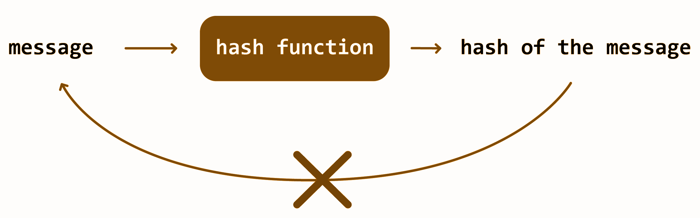
Визначення геш-функції_
Геш-функція — функція перетворення масиву вхідних даних довільної довжини у вихідний бітовий рядок фіксованої довжини, яке виконується певним алгоритмом.

Slide 3
Властивості криптографічно стійкої геш-функції_
Швидке обчислення
Мінімальна кількість колізій (складність перебування)
При зміні вихідного тексту навіть на один знак (біт) результат геш-функції змінюється до невпізнання

Slide 4

Найбільш популярні функції гешування_
CRC16 / CRC32 (обчислення контрольної суми)
MD5 / MD6
SHA-1 / SHA-2 / SHA-3
Ukrainian standard DSTU 7564:2014 "Kupina" (8 - 512 bits)

Slide 5
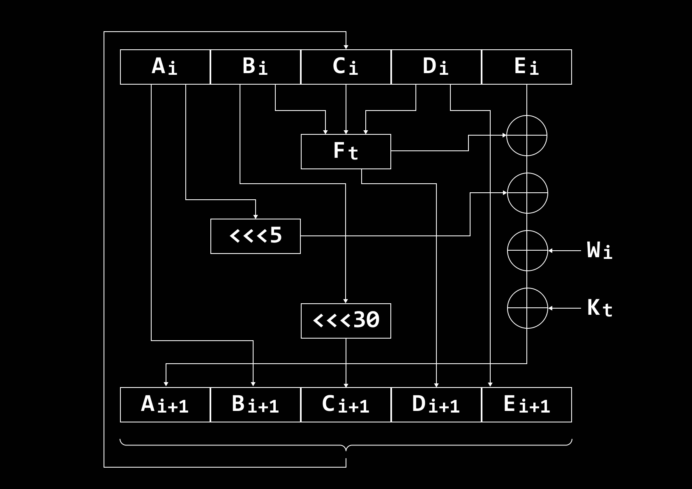
Приклад функціонування SHA-1

Slide 6
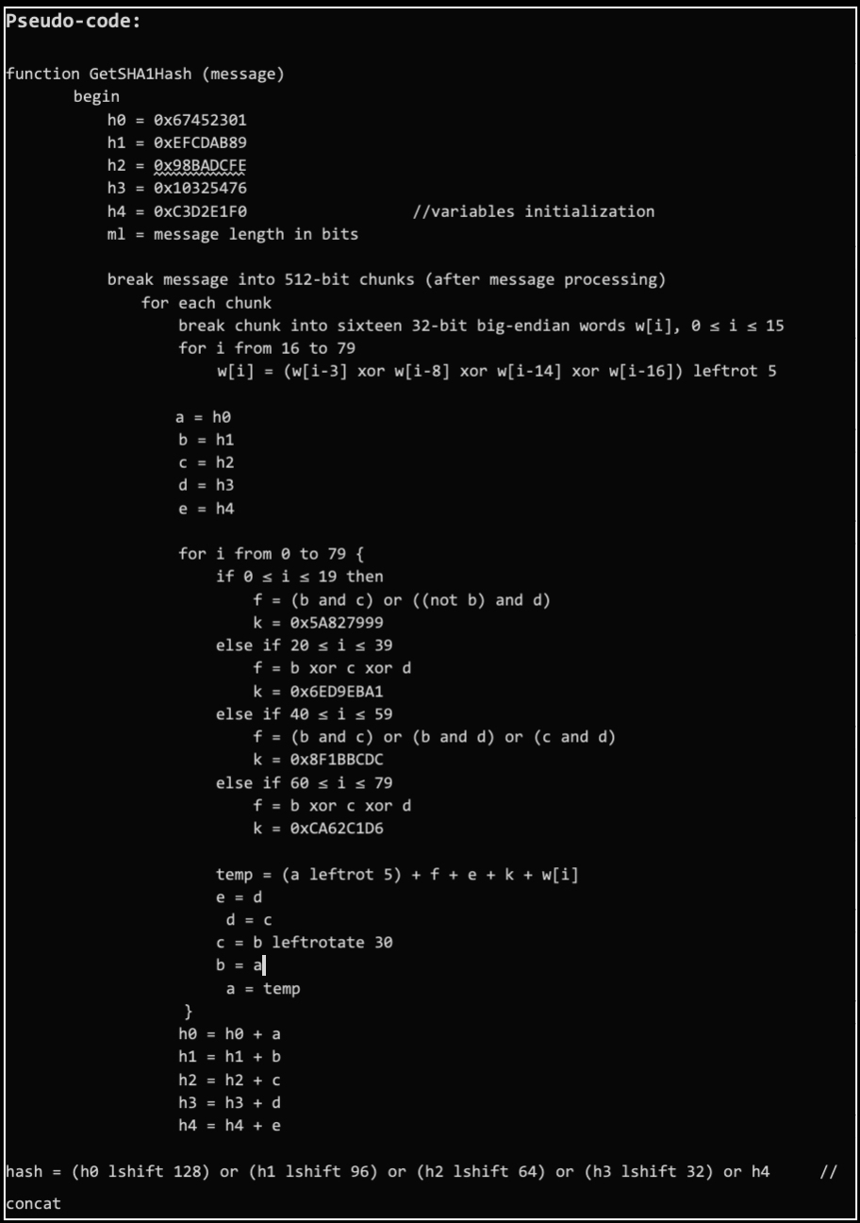

Псевдокод SHA-1

Slide 7
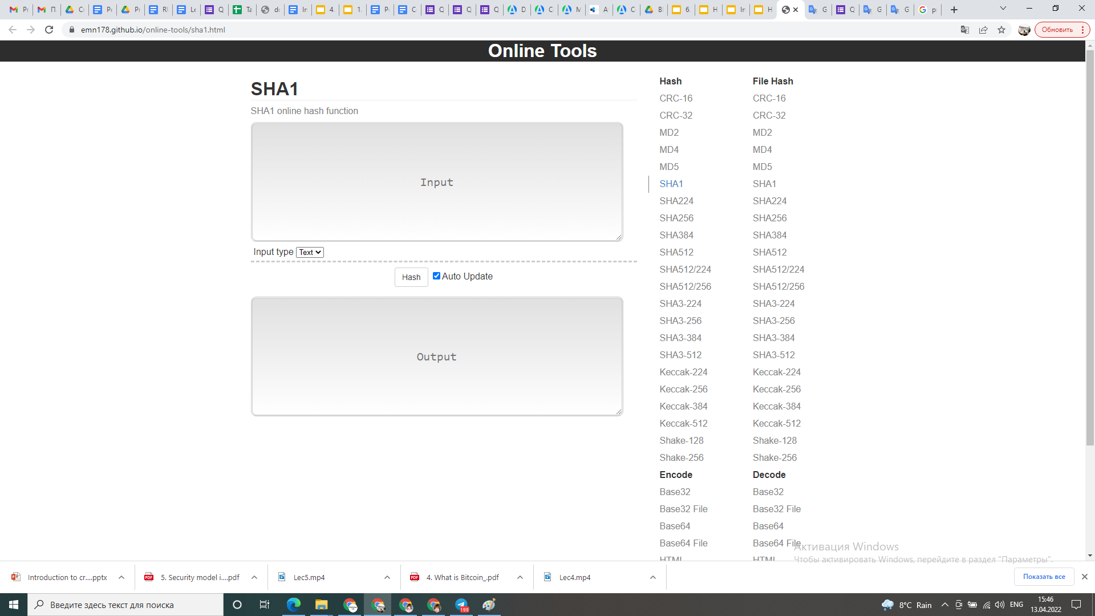
Гешування даних на прикладі_
https://emn178.github.io/online-tools/sha1.html

Slide 8
Застосування геш-функцій_
Унікальні ID для набору даних
Контрольні суми
Пошук дублікатів
При формуванні електронного підпису

Slide 9
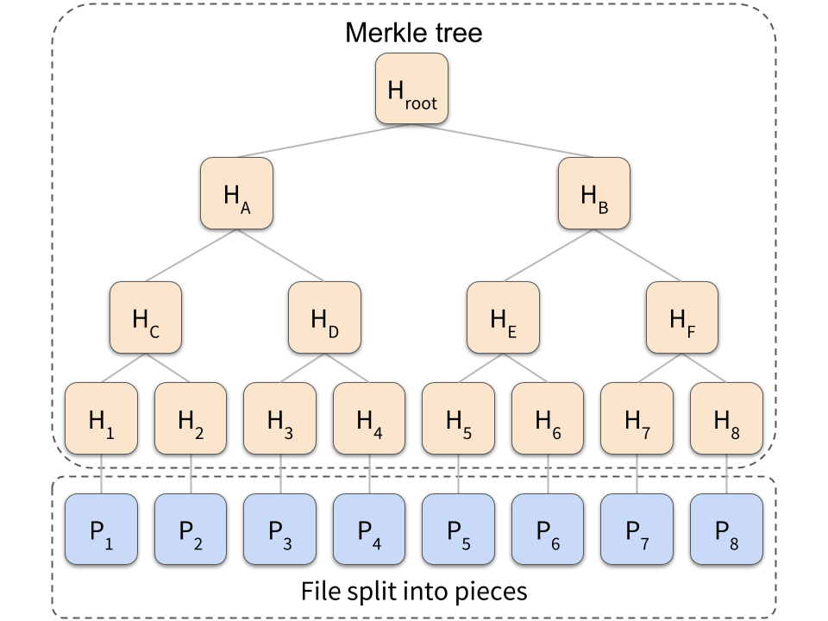
Приклад застосування в BitTorrent (Merkle Tree)

Slide 10
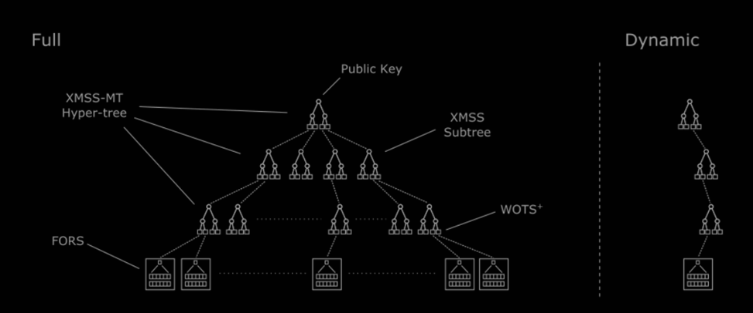
Постквантові алгоритми цифрового підпису_

Slide 11
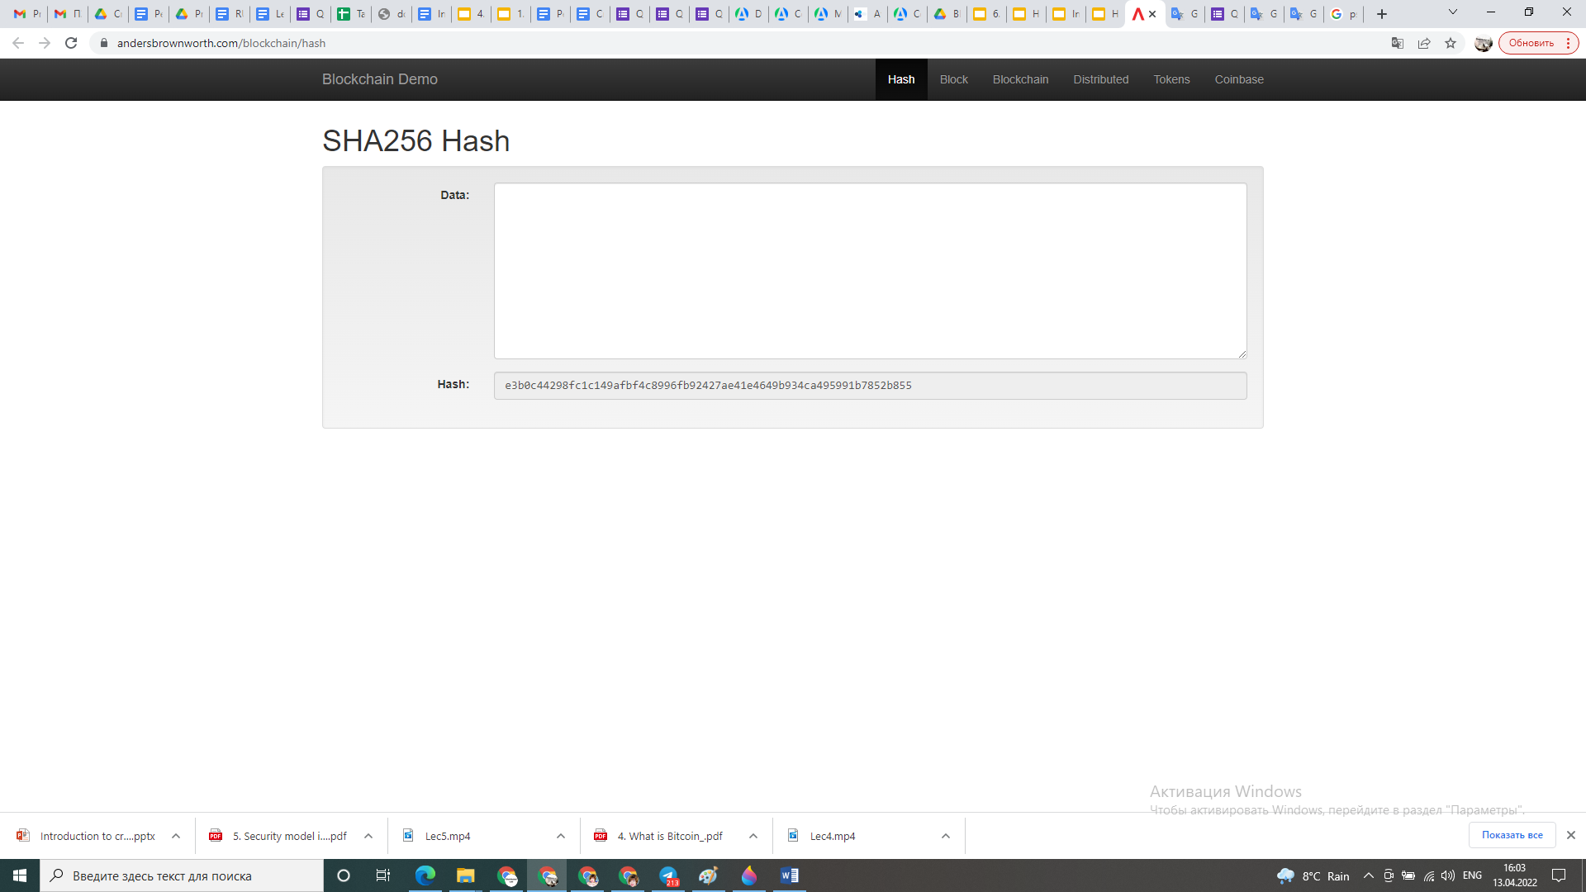
Роль геш-функцій в блокчейні
https://andersbrownworth.com/blockchain/hash

